Slide 1
A Arquitetura: conjunto de instruções
código | instrução | comentário
0000 | NOP | Nenhuma operação
0001 | STA end | MEM(end) ← AC
0010 | LDA end | AC ← MEM(end)
0011 | ADD end | AC ← MEM(end) + AC
0100 | OR end | AC ← MEM(end) OR AC
0101 | AND end | AC ← MEM(end) AND AC
0110 | NOT | AC ← NOT AC
1000 | JMP end | PC ← end
1001 | JN end | IF N=1 THEN PC ← end
1010 | JZ end | IF Z=1 THEN PC ← end
1111 | HLT | pára processamento

Slide 2
A Organização: transferências necessárias
Analisando todas as descrições RT, a agrupando pelo registrador destino, tem-se:
RI ← RDM
RDM ← AC
Write
Read
AC ← RDM; atualiza N e Z
AC ← AC + RDM; atualiza N e Z
AC ← AC OR RDM; atualiza N e Z
AC ← AC AND RDM; atualiza N e Z
AC ← NOT(AC); atualiza N e Z
PC ← RDM
PC ← PC + 1
REM ← PC
REM ← RDM

Slide 3
A Organização: registradores
AC: um registrador de 8 bits
PC: um registrador de 8 bits (registrador-contador)
RI: um registrador de 4 bits (ou 8)
RDM: um registrador de 8 bits (largura do dado)
REM: um registrador de 8 bits (largura do endereço)
N: um flip-flop para o código de condição N
Z: um flip-flop para o código de condição Z
Uma memória de 256 posições (endereços) x 8 bits

Slide 4
Organização do Sistema de Memória
R
E
M
read
MEM
write
cargaRDM
Associados à Memória:
- RDM (dados)
- REM (endereços)
- sinal de escrita (write)
- sinal de leitura (read)
Cada registrador é controlado por um sinal de carga
cargaREM
RDM

Slide 5
Organização da Unid. Aritmética e Lógica
Associados à UAL:
- 4 operações (ADD, AND, OR, NOT)
- sinal de controle (seleção)
- sinais de condição (N,Z)
Flip-Flops devem ter sinal de carga
X
Y
selUAL
UAL
N Z
cargaNZ

Slide 6
Organização do Registrador de Instrução
Associados ao Reg. de Instruções (4 ou 8 bits??):
- Decodificador (4 bits para 16 instruções)
- sinais de condição (N,Z) (para JN e JZ)
- registrador deve ter sinal de carga
opcode don’t care
cargaRI
N Z
DECOD.
cargaNZ
Unidade de Controle
sinais de controle

Slide 7
Operações na UAL
R
E
M
read
MEM
write
RDM
cargaRDM
cargaREM
cargaAC
AC
AC ← AC + RDM; atualiza N e Z
AC ← AC OR RDM; atualiza N e Z
AC ← AC AND RDM; atualiza N e Z
AC ← NOT(AC); atualiza N e Z
Dúvida:
AC ← RDM; atualiza N e Z (via UAL)
X
Y
selUAL
UAL
N Z
cargaNZ

Slide 8
Situação até aqui
R
E
M
read
MEM
write
RDM
cargaRDM
cargaREM
cargaAC
AC
Sinais de Controle
RI ← RDM
RDM ← AC
Write
Read
AC ← RDM; atualiza N e Z
AC ← AC + RDM; atualiza N e Z
AC ← AC OR RDM; at. N e Z
AC ← AC AND RDM; at. N e Z
AC ← NOT(AC); atualiza N e Z
PC ← RDM
PC ← PC + 1
REM ← PC
REM ← RDM
X
Y
opcode don’t care
cargaRI
selUAL
UAL
N Z
DECOD.
cargaNZ
Unidade de Controle
sinais de controle

Slide 9
Acrescentado Escrita do AC
R
E
M
read
MEM
write
RDM
cargaRDM
cargaREM
cargaAC
AC
Sinais de Controle
RI ← RDM
RDM ← AC
Write
Read
AC ← RDM; atualiza N e Z
AC ← AC + RDM; atualiza N e Z
AC ← AC OR RDM; at. N e Z
AC ← AC AND RDM; at. N e Z
AC ← NOT(AC); atualiza N e Z
PC ← RDM
PC ← PC + 1
REM ← PC
REM ← RDM
X
Y
opcode don’t care
cargaRI
selUAL
UAL
N Z
DECOD.
cargaNZ
Unidade de Controle
sinais de controle

Slide 10
Acrescentado Program Counter (PC)
O incremento do PC pode ser feito:
      Por meio de um somador dedicado
      Usando a ULA
      Por meio de um registrador-contador

Slide 11
Acrescentado Program Counter (PC)
PC
read
R
E
M
MEM
write
cargaPC
cargaRDM
incrementaPC
cargaREM
RDM
cargaAC
AC
Sinais de Controle
RI ← RDM
RDM ← AC
Write
Read
AC ← RDM; atualiza N e Z
AC ← AC + RDM; atualiza N e Z
AC ← AC OR RDM; at. N e Z
AC ← AC AND RDM; at. N e Z
AC ← NOT(AC); atualiza N e Z
PC ← RDM
PC ← PC + 1
REM ← PC
REM ← RDM
X
Y
opcode don’t care
cargaRI
selUAL
UAL
N Z
DECOD.
cargaNZ
Unidade de Controle
sinais de controle

Slide 12
Valores para o REM
Existem duas transferências para o REM
    REM ← PC
    REM ← RDM
O único registrador que recebe dados de duas fontes é o REM
Para solucionar este conflito usa-se um multiplexador

Slide 13
Organização final
sel
PC
read
M
U
X
R
E
M
MEM
write
cargaPC
cargaRDM
incrementaPC
cargaREM
RDM
cargaAC
AC
X
Y
opcode don’t care
cargaRI
selUAL
UAL
N Z
DECOD.
cargaNZ
Unidade de Controle
sinais de controle

Slide 14
A Organização: sinais de controle para cada transferência
Transferência | Sinais de controle
REM ← PC | sel=0, cargaREM
PC ← PC + 1 | incrementaPC
RI ← RDM | cargaRI
REM ← RDM | sel=1, cargaREM
RDM ← AC | cargaRDM
AC ← RDM; atualiza N e Z | selUAL(Y), cargaAC, cargaNZ
AC ← AC + RDM; atualiza N e Z | selUAL(ADD), cargaAC, cargaNZ
AC ← AC AND RDM; atualiza N e Z | selUAL(AND), cargaAC, cargaNZ
AC ← AC OR RDM; atualiza N e Z | selUAL(OR), cargaAC, cargaNZ
AC ← NOT(AC); atualiza N e Z | selUAL(NOT), cargaAC, cargaNZ
PC ← RDM | cargaPC

Slide 15
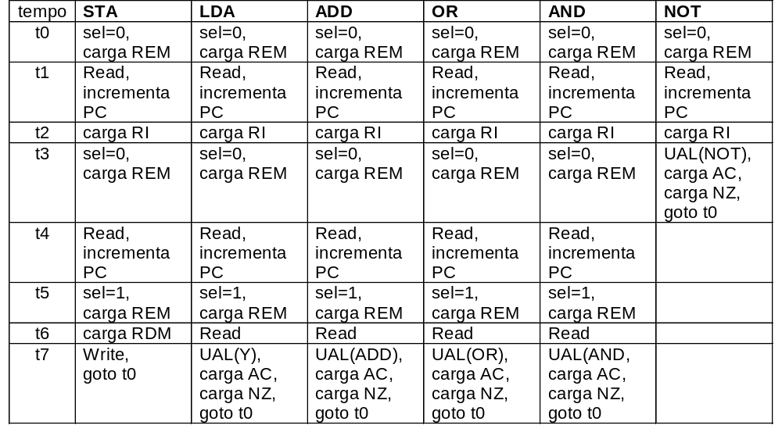
Temporização dos sinais de controle (parte 1)

Slide 16
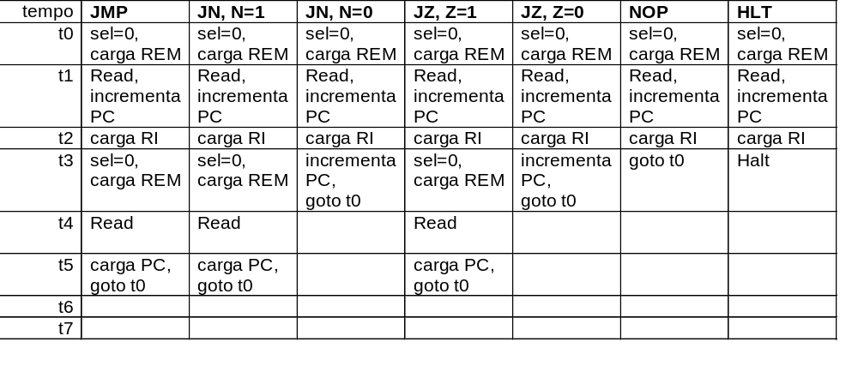
Temporização dos sinais de controle (parte 2)

Slide 17
Gerador dos sinais de temporização
Clock
HLT
goto t₀
t₀
t₁
t₂
t₃
t₄
t₅
t₆
t₇
contador

Slide 18
Expressões booleanas dos sinais de controle
    carga REM = t0 + t3.(STA+LDA+ADD+OR+AND+JMP+JN.N+JZ.Z + t5.(STA+LDA+ADD+OR+AND)
    incrementa PC = t1 + t4.(STA+LDA+ADD+OR+AND) + t3.(JN.N’ + JZ.Z’)
    carga RI = t2
    sel = t5.(STA+LDA+ADD+OR+AND)
    carga RDM = t6.STA
    Read = t1 + t4.(STA+LDA+ADD+OR+AND+JMP+JN.N+JZ.Z) + t6.(LDA+ADD+OR+AND)
    Write = t7.STA
    UAL(Y) = t7.LDA
    UAL(ADD) = t7.ADD
    UAL(OR) = t7.OR
    UAL(AND) = t7.AND
    UAL(NOT) = t3.NOT
    carga AC = t7.(LDA+ADD+OR+AND) + t3.NOT
    carga NZ = t7.(LDA+ADD+OR+AND) + t3.NOT = carga AC
    carga PC = t5.(JMP+JN.N+JZ.Z)
    goto t0 = t7.(STA+LDA+ADD+OR+AND) + t3.(NOP+NOT+JN.N’+JZ.Z’) + t5.(JMP+JN.N+JZ.Z)

